Slide 1
Redmine
Sistema Web de Gerenciamento de Tarefas e Issue Tracking
Ronan Lima Vargas
nanortec@gmail.com
https://github.com/ronan-vargas/
Porto Alegre, Dezembro de 2016

Slide 2
Agenda
What? (O que e o Redmine?)
Why? (Por que usar?)
When? (Quando usar?)
Who? (Quem usa?)
Where? (Onde usar?)
How much? (Quanto custa?)
How? (Como usar?)

Slide 3
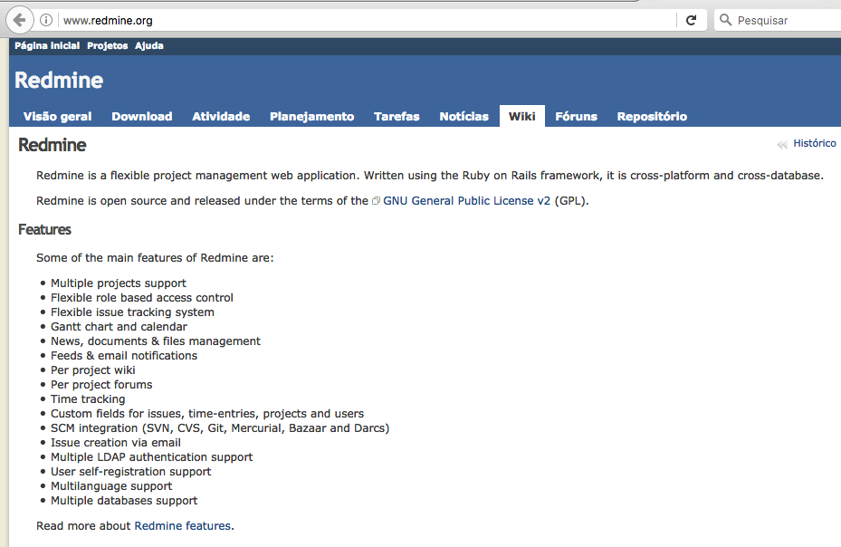
What (O que e?)
“Redmine is a flexible project management web application written using Ruby on Rails framework.”
Flexible - Permite configurações dos tipos de projetos, tarefas, membros observadores, versionamento, campos adicionais.

Slide 4
Why (Por que?)
Redmine x Runrun:
- Runrun.it:
Possui visão muito limitada das tarefas e de sua relação com outras tarefas do mesmo projeto.
Não permite a criação de informações relacionadas a versionamento.
Contrato atual do runrun com a Zanc possui limitação no número de usuários
Linha do tempo das tarefas no runrun não integra anexos e comentários.
Redmine x outras ferramentas de GP:
Redmine possui curva de aprendizado menor;
Transição do runrun p/ Redmine será menos custosa, devido a Zanc ainda não ter processos de desenvolvimento de projetos bem definidos.

Slide 5
When (Quando usar?)
Sempre que for necessário manter informações atualizadas e integradas de todas as tarefas envolvendo os desenvolvedores e a equipe de sistemas.

Slide 6
Who (Quem usa?)
Desenvolvedores, Gestores, Sistemas e equipe de Suporte (possibilidade de integração com Ocomon mais pra frente).

Slide 7
Where (Onde usar?)
Anywhere :D
- Acompanhando todas as etapas de tarefas como configuração de banco, configuração de importações e desenvolvimento de integrações.

Slide 8
How much (Quanto custa?)
$ 0,00 (- custo, + dificuldade de manutenção)

Slide 9
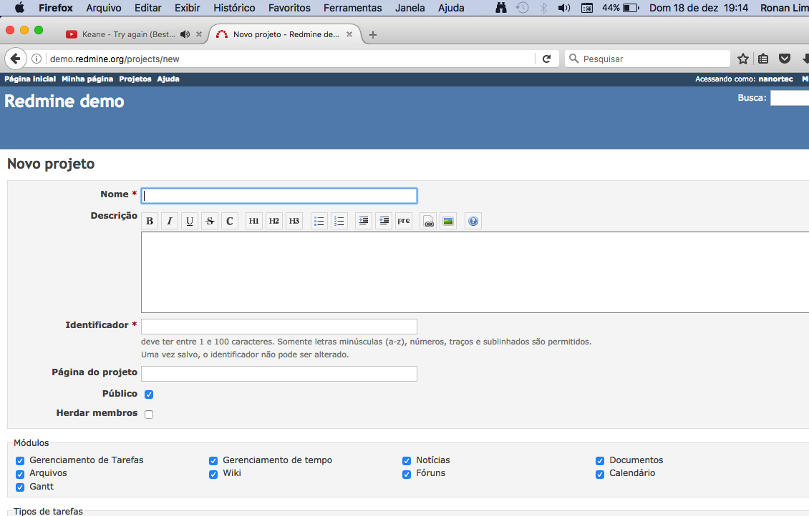
How (como usar?)
Criando projetos:

Slide 10
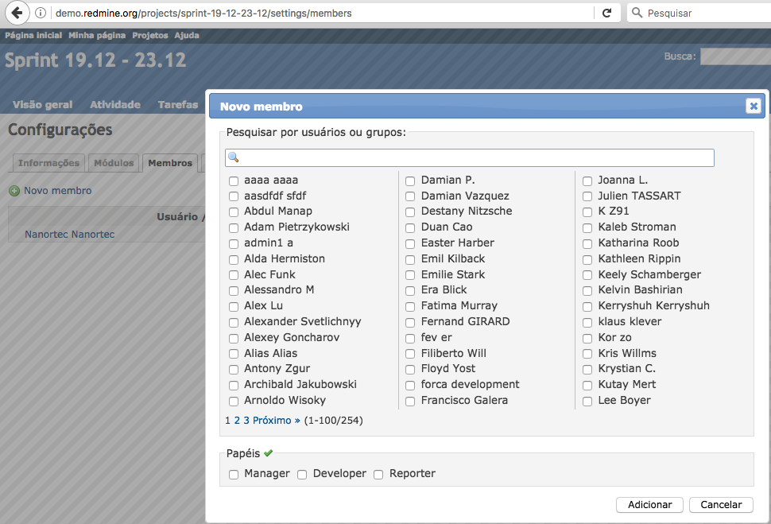
How (como usar?)
Cadastrando membros:

Slide 11
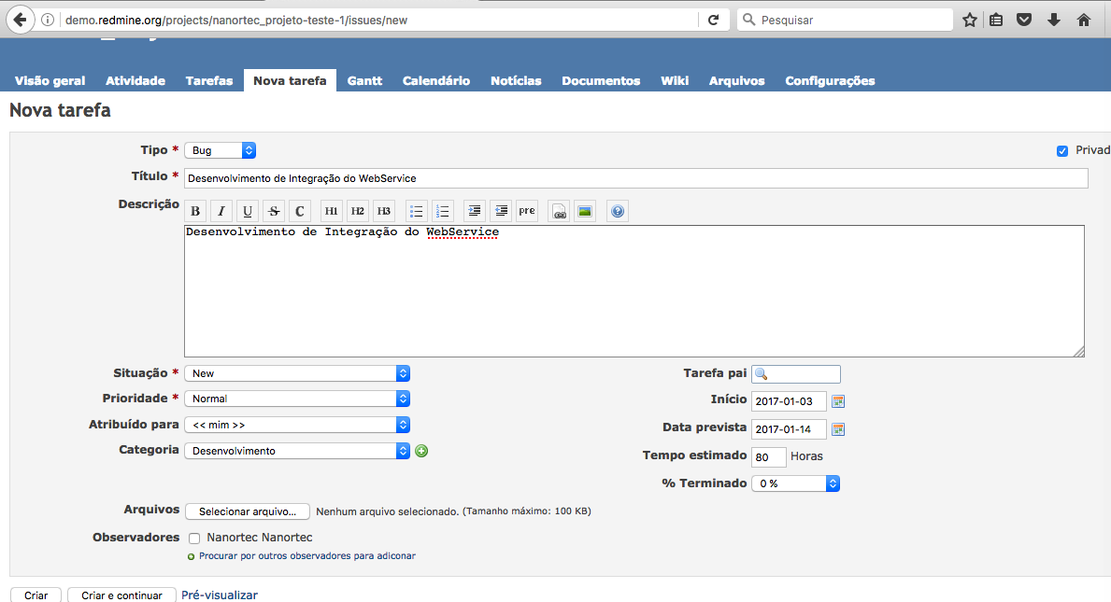
How (como usar?)
Criar tarefas:

Slide 12
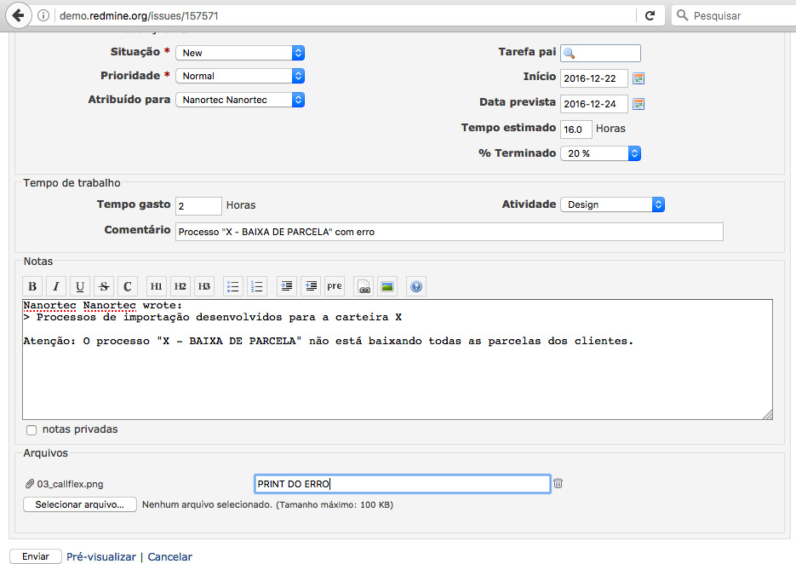
How (como usar?)
Atualizar status/tempo gasto/anexar == comentario:

Slide 13
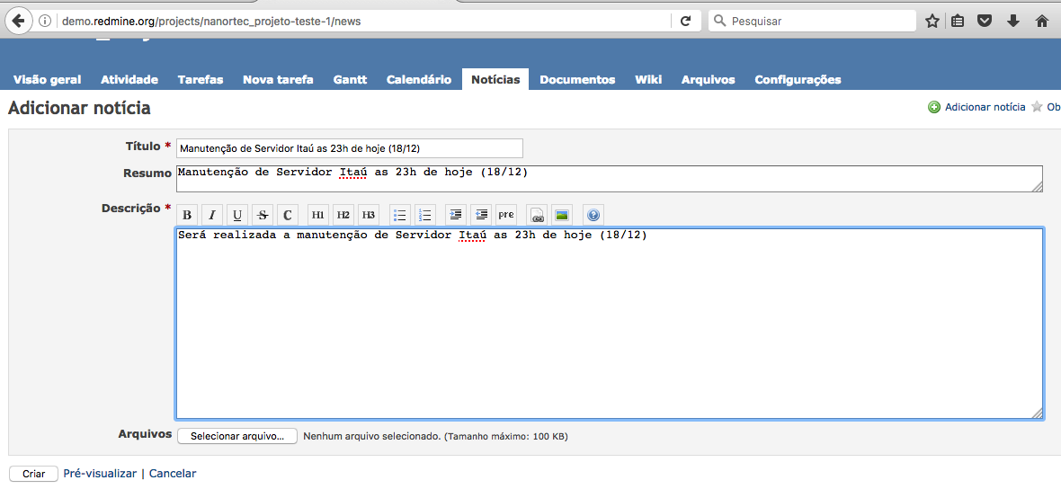
How (como usar?)
Postar noticias == mural do redmine:

Slide 14
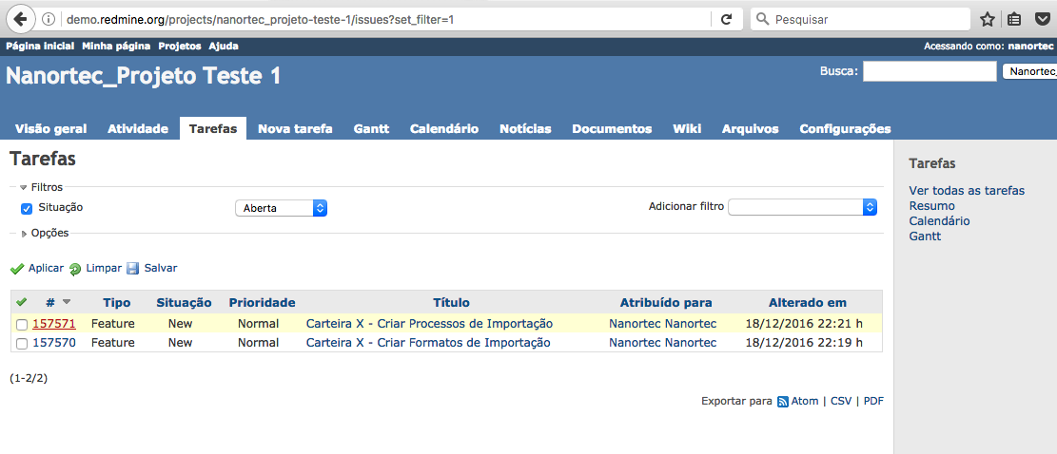
How (como usar?)
Listar tarefas:

Slide 15
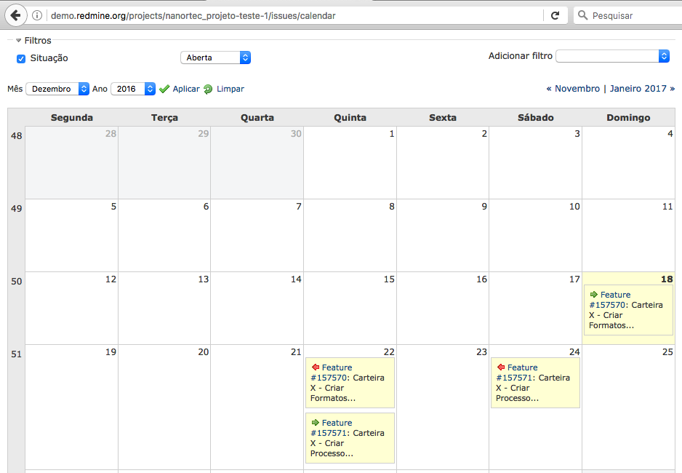
How (como usar?)
Calendario:

Slide 16
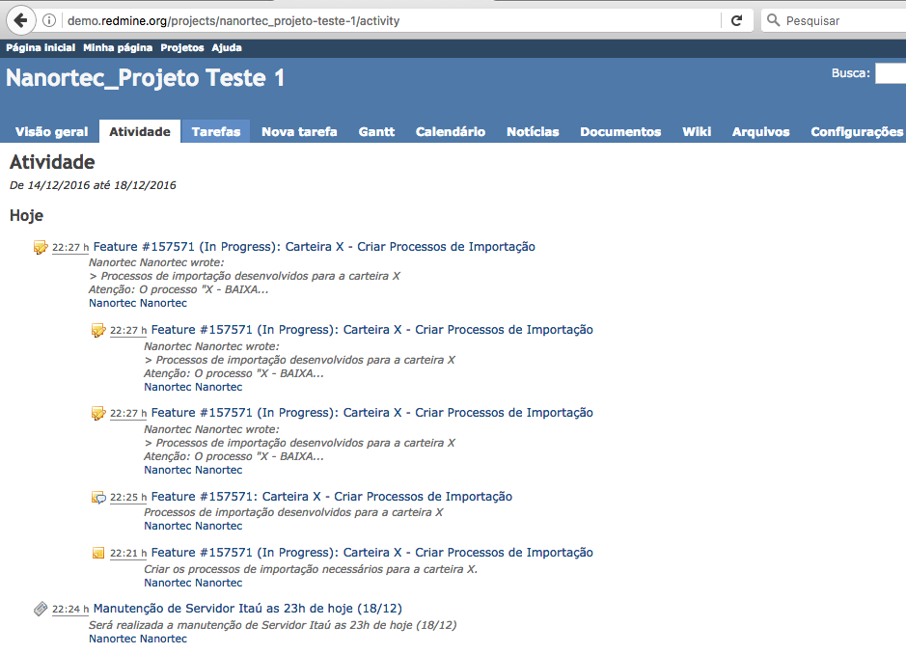
How (como usar?)
Atividade (log):

Slide 17
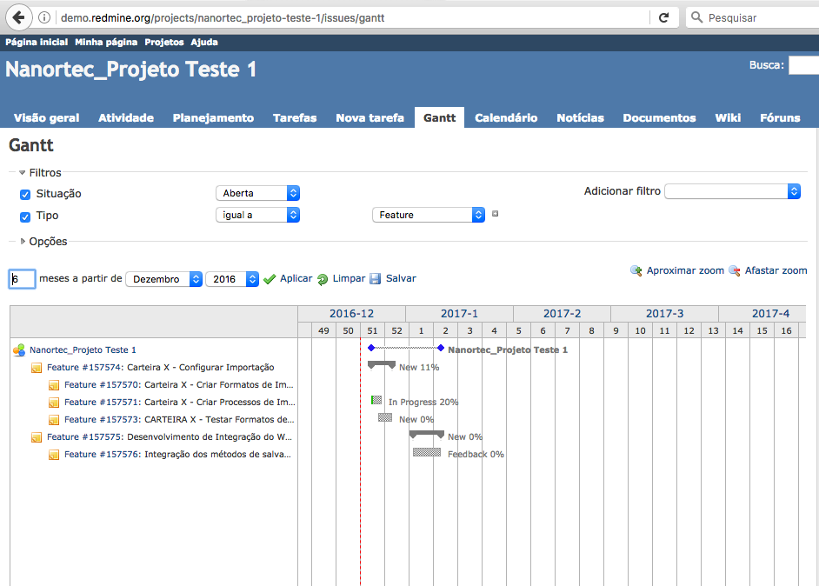
How (como usar?)
Gantt:

Slide 18
How (como usar?)
- Redmine usa REST API
Plugins existentes para integração:
- Git
- Jenkins
(Para spark, usar o SparkPlug)
- Possibilidade de migrar dados usando Postman / Newman
Integrações:

Slide 19
How (como usar?)
Runrun => Redmine
Users -> Users
Teams -> Groups
Team Authorization -> … Roles
Task States -> Issue Statuses
Task.Types -> Issue Categories
Tags -> Custom Fields
Project -> Projects
Tasks -> Issues
Comments -> Issue Journals
Attachments -> Documents
Checklist Items, Checklist -> Custom Field

Slide 20
How (como usar?)
Demo

Slide 21
OBRIGADO!!!
Demo

